Slide 1
ICT维修手册
OSRAM TE
陈焐

Slide 2
简介
此手册是针对Agilent3070机台的维修。

Slide 3
目录
第一节：基本硬件介绍
第二节：维修机台常用BT-BASIC命令

Slide 4
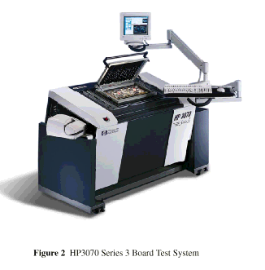
第一节:基本硬件构造
一.概述
HP3070主要用于在线测试，来测定PCB板上的模拟和数字元件的好坏，硬件方面主要包括Testhead ,Controller, Support bay,Vacuum control等等。
二. 测 试 头(Test head): 完 成 模 拟 ,数 字 测 试
Support bay
Fixture
Controller
Testhead
Emergency button(紧急按钮)

Slide 5
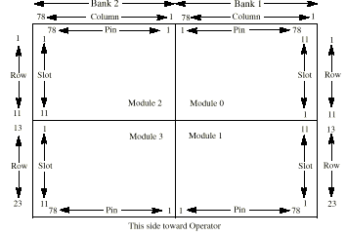
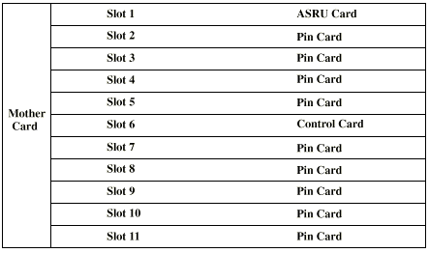
整 个Test head 可 划 分 为 2 个Bank,4 个Module. 目前配置: 1个Bank,即Bank2, Module2,3;每 个Module 满 配 置 有11 块 板 卡 :SLOT1: ASRU card ; SLOT6: Control card ; Others: Pin card
ASRU card(Analog Stimulate Response Unit): 模拟激励响应单元
提 供 模 拟 测 试 时 所 需的 激 励 源 ,向量检测器,运算放大器等 电 路 测 量 仪 表. ASRU卡必须在每个Moudule的第一槽.
Control card: 在测板时,程序和数据从系统控制器中下载到卡上,据 程 序 控 制继电器的正确闭合与释放。Control卡必须在每个Moudule的第六槽.

Slide 6
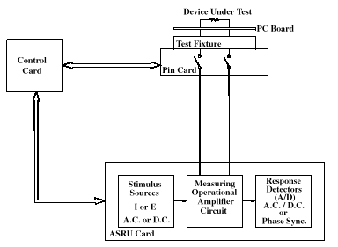
Mother Card: 是每个M的底板,提供直流源给各卡,在卡间传送信号和地址解码.
Pin card : 提供测试时的复用系统， 每块双密度的Pin card提供用于测试的针数为144。一个Module的测试能力为144*9=1296点。

Slide 7
三 电 源 柜(Support Bay) 可 编 程 直 流 电 源(HP6624 或 其 它), 目 前 配 置HP6624 两个.每 个HP6624 均 有 四 个 输 出, 因 此 目 前 可 提 供8 组 电 源(PS1~PS8).电 源 输 出 通 过 电 缆 连 至Test head 中 的ASRU 卡 上, ASRU 卡 上 有 针 通 过 夹 具 供 给PCB 板.
四.真空箱(Vacumm Box) (SeriesⅢ 已 集 成 在Test head 中)
提 供 两 组 独 立 控 制 的 真 空.
提 供 可 控 的 压 缩 空 气.
五.测试夹具(Fixture); 包括两种夹具技术:长线夹具和短线夹具.
1.5.1 长线夹具是一种真空夹具,它使用双绞线,一根是测针间相连的信号线,另一根是接电源地的屏蔽线,用以防止信号间干扰.目前我们GenRad上都使用该夹具.如下图所示

Slide 8
目录：
1.测试原理
2.Testplan
3.ICT的接法
4.选项参数说明
5.参数说明
6.Card 介绍
7.ICT必备技能
8.案例分析

Slide 9
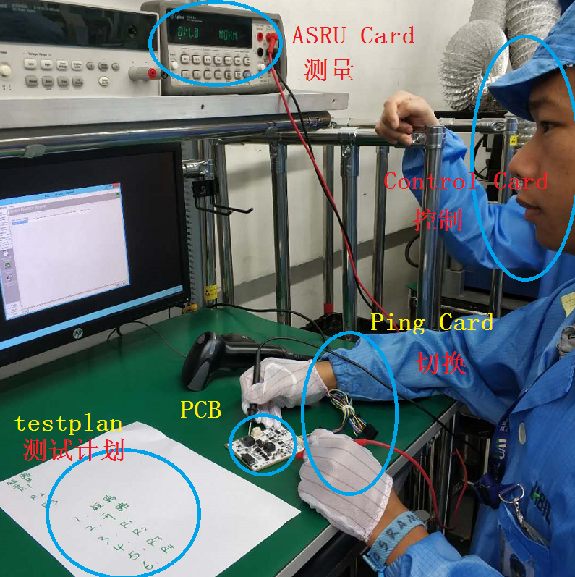
1.ICT测试原理

Slide 10
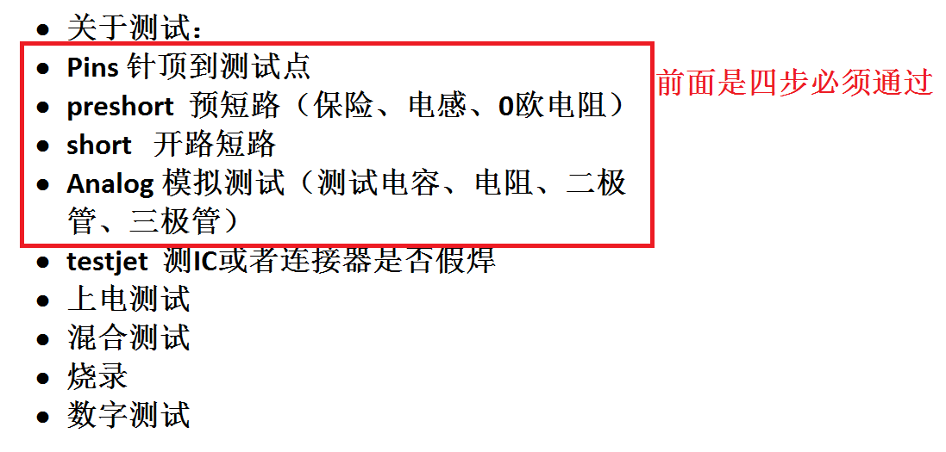
2.Testplan内容

Slide 11
3.ICT的接法

Slide 12
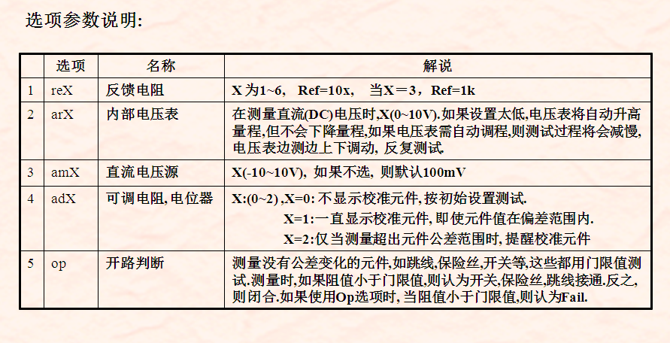
4.选项参数说明

Slide 13
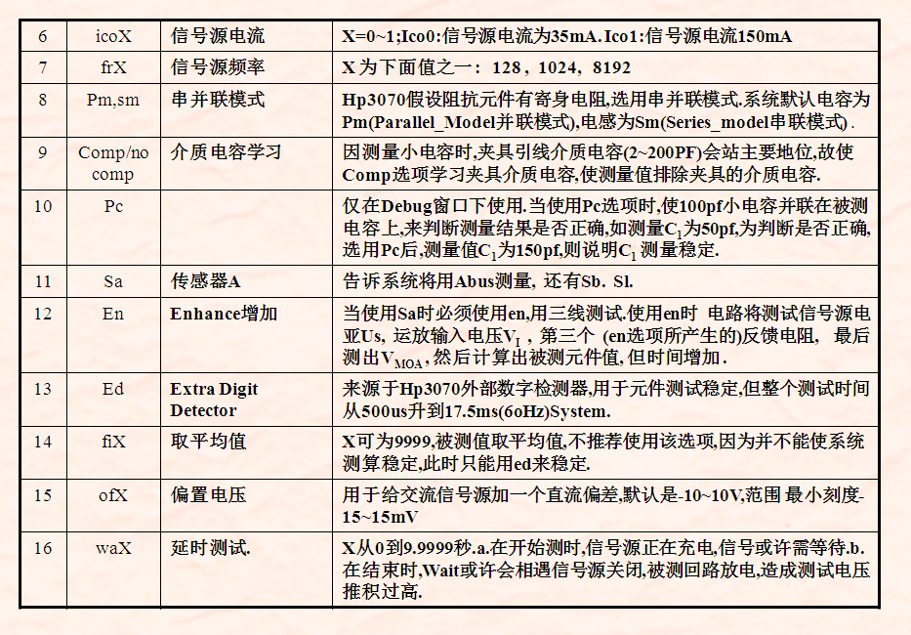

Slide 14
5.Card介绍
Control card: 在测板时,程序和数据从系统控制器中下载到卡上,据 程 序 控 制继电器的正确闭合与释放。Control卡必须在每个Moudule的第六槽.
Mother Card: 是每个M的底板,提供直流源给各卡,在卡间传送信号和地址解码.
Pin card : 提供测试时的复用系统， 每块双密度的Pin card提供用于测试的针数为144。一个Module的测试能力为144*9=1296点。
ASRU Card:提 供 模 拟 测 试 时 所 需的 激 励 源 ,向量检测器,运算放大器等 电 路 测 量 仪 表. ASRU卡必须在每个Moudule的第一槽.

Slide 15
6.ICT具备的技能
必须具备以下技能
1.Debug Board对单个元件进行调试.
2.Fixture consultant针位图必须数量掌握.
3.Find Pins准确找到并识别.
4.DNG诊断，熟练并掌握。
5.翻转机台注意事项。
6.测试头上电。

Slide 16
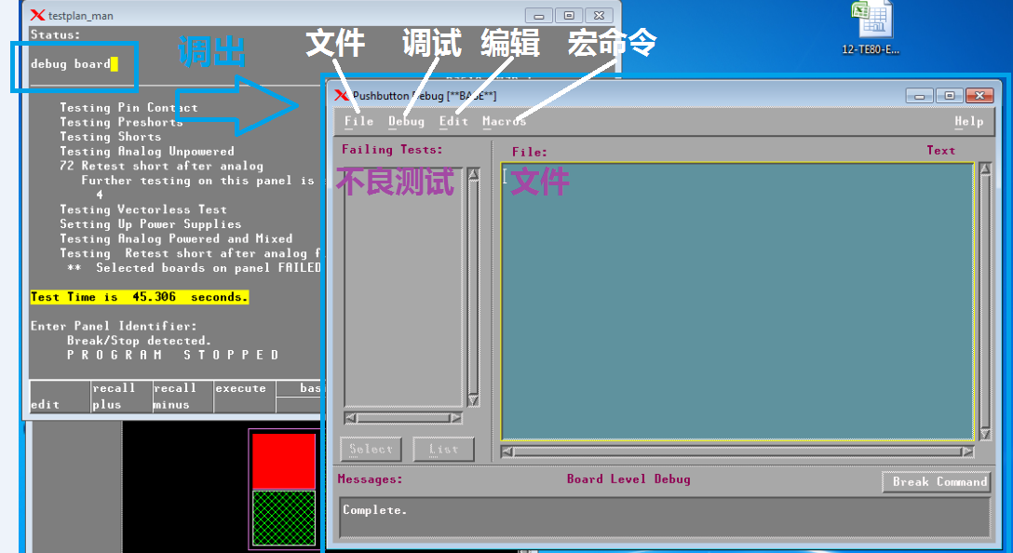
Debug Board介绍

Slide 17
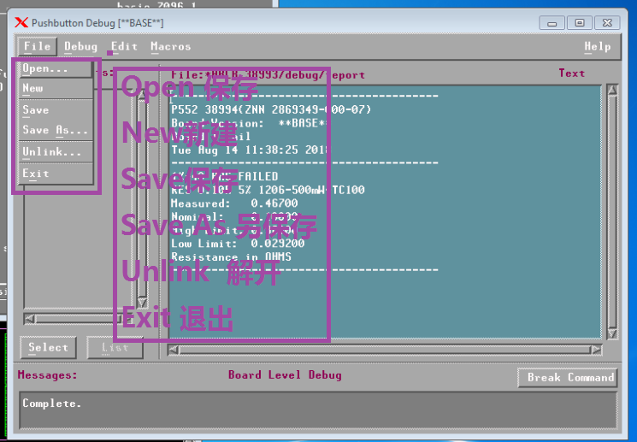
File

Slide 18
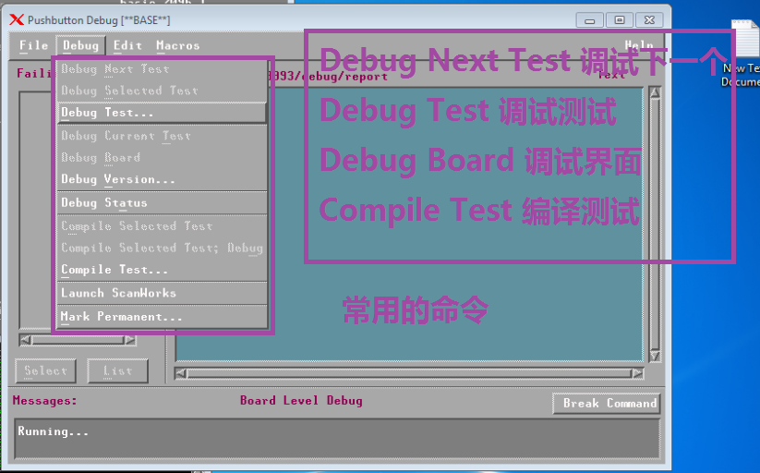
Debug

Slide 19
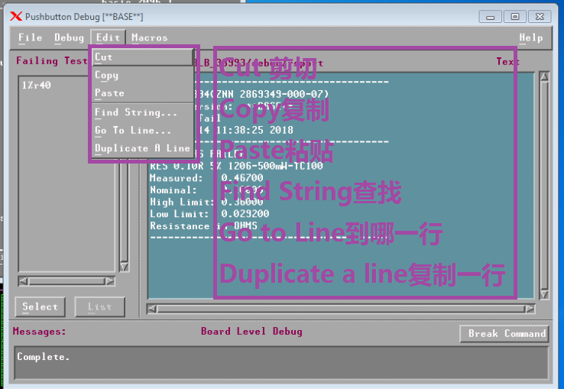
Edit

Slide 20
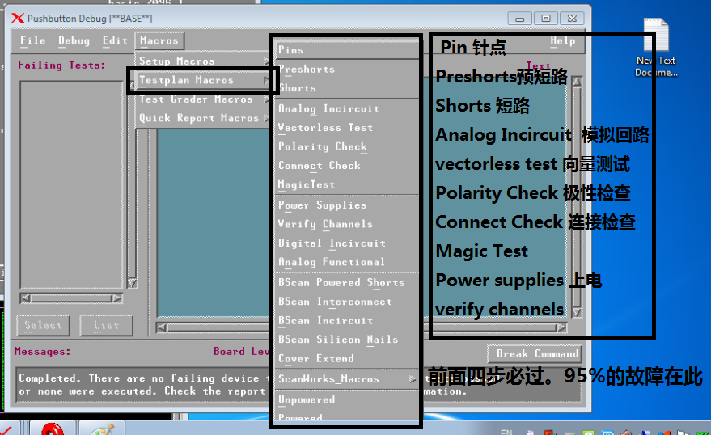
Macros

Slide 21
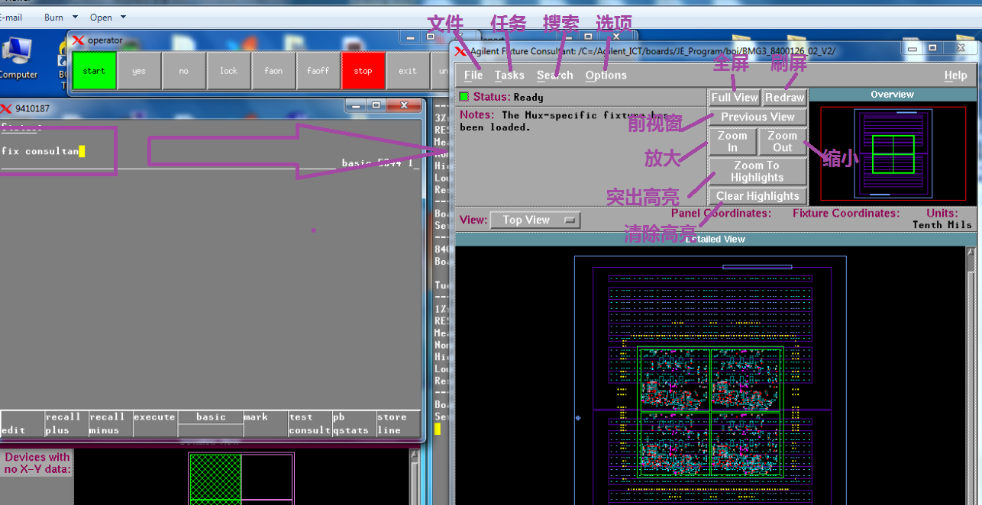
Fixture Consultant介绍

Slide 22
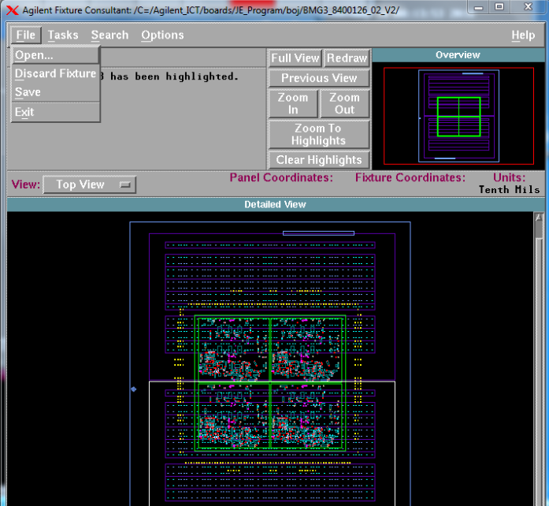
File

Slide 23
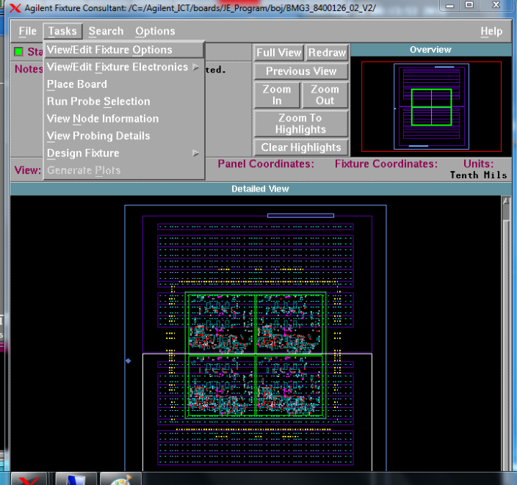
Tasks

Slide 24
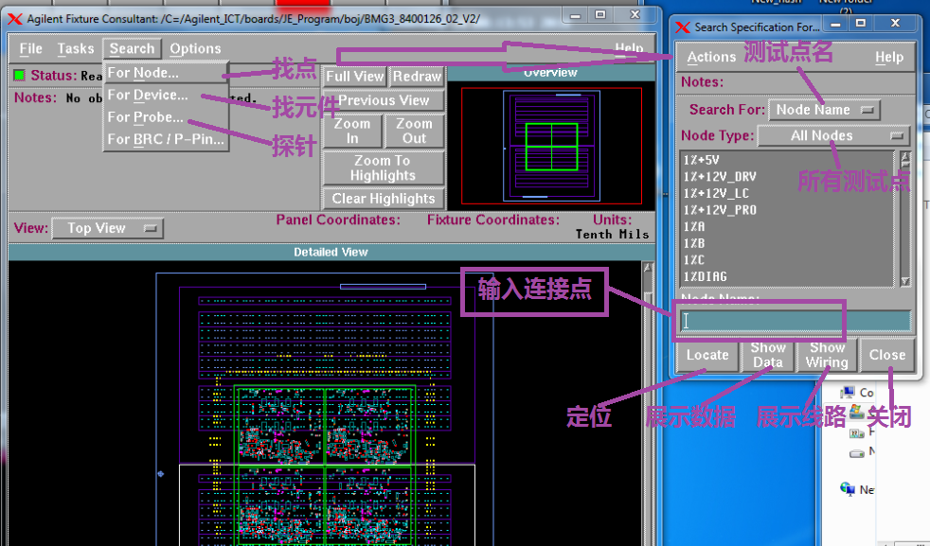
Search

Slide 25
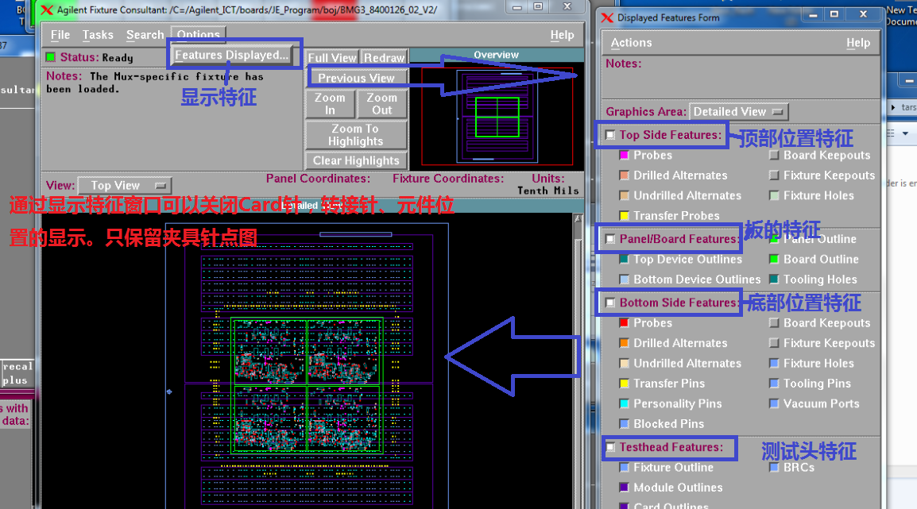
Options-Features Displayed

Slide 26
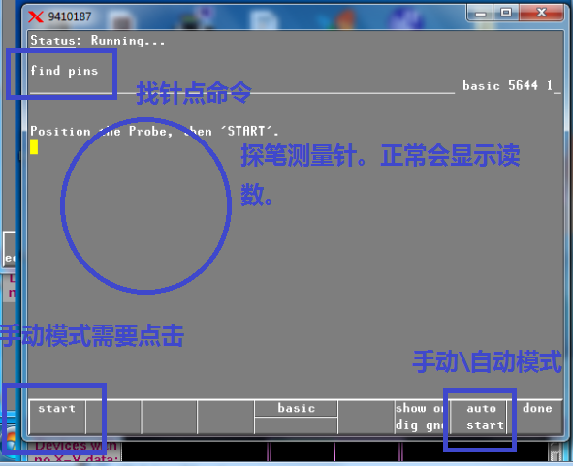
Find Pins找针点介绍

Slide 27
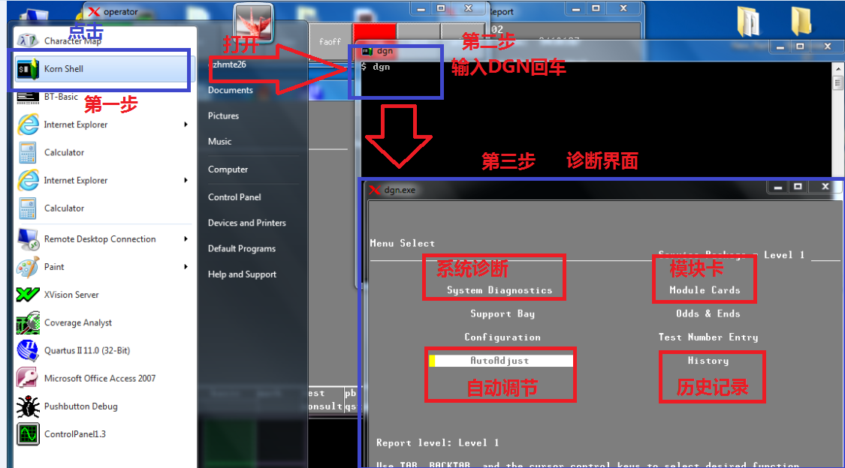
DGN诊断

Slide 28
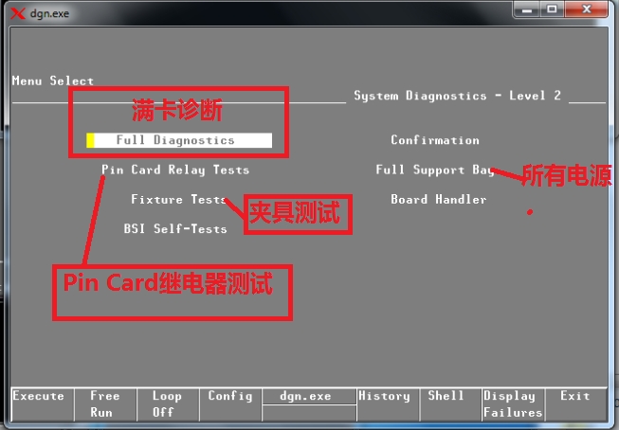
System Diagnostics

Slide 29
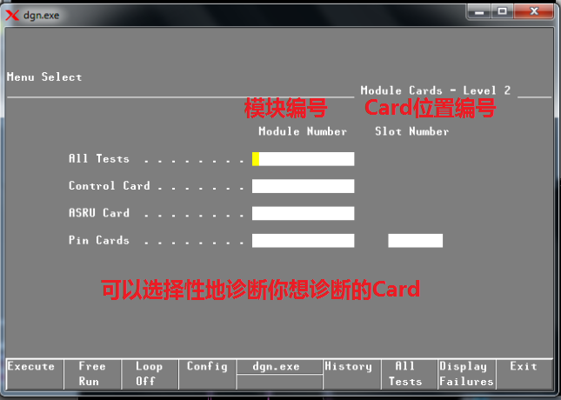
Confirmation

Slide 30
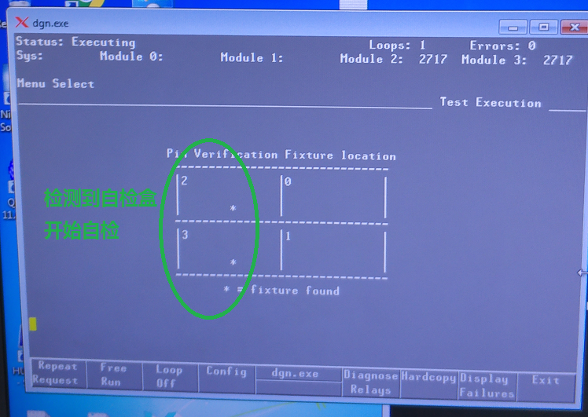
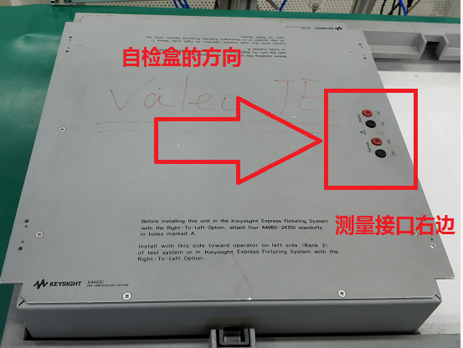
自检盒诊断故障
自检盒的方向正确
机台检测到自检盒开始诊断

Slide 31
翻转机台注意事项

